Slide 1


Una de las tantas maravillas de este archipiélago Chiloé, rodeada de mar por tres de sus lados, y una imponderable alhaja es ese conjunto de impactantes construcciones de colorida madera y diferentes tonalidades que se destacan, además de por esto, por estar sostenidas por pilastras de madera las que constantemente son lamidas por las olas del mar a orillas del cual están construidas y a las que se las conoce como “Palafitos” y que en las orillas de los ríos y costaneras inundables de Argentina son también características aunque no se las denomine igual. Originariamente fueron muy utilizadas por el comercio en épocas en las que en estas construcciones se ubicaban hoteles, restaurantes, cafeterías y tiendas, casi en exclusividad, dado que los que se acercaban allí eran aquellos que comerciaban por el mar trayendo mercancías preciadas de otras regiones del mundo, especialmente del viejo continente. Si nos remontamos en la historia aún más sus antiguos habitantes eran hombres que vivían más en el mar que en la tierra y eran de comunidades nómades. Castro, ciudad capital del archipiélago de Chiloé, es una de las ciudades más antiguas de Chile, siendo la tercera en antigüedad.
Creó: Jeremías
Para: mis pps
Música: Jaime Llano G-Lucerito Fantasía Nocturna

Slide 2
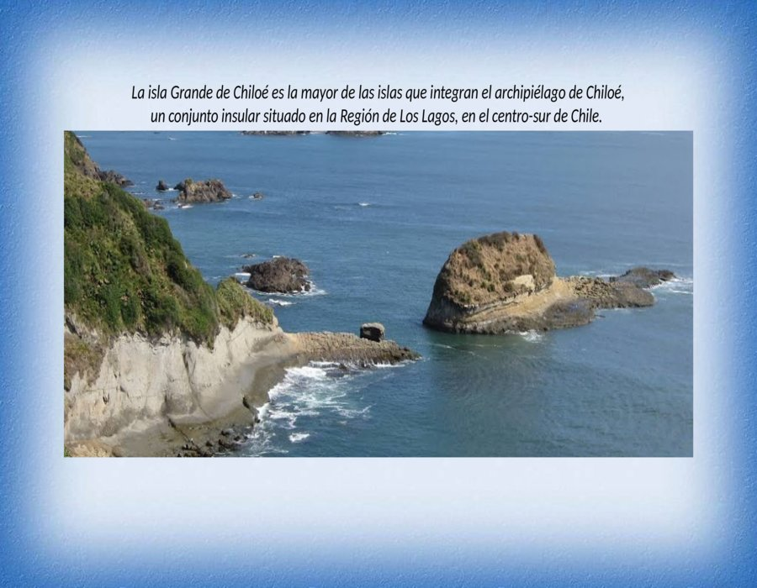

Slide 3
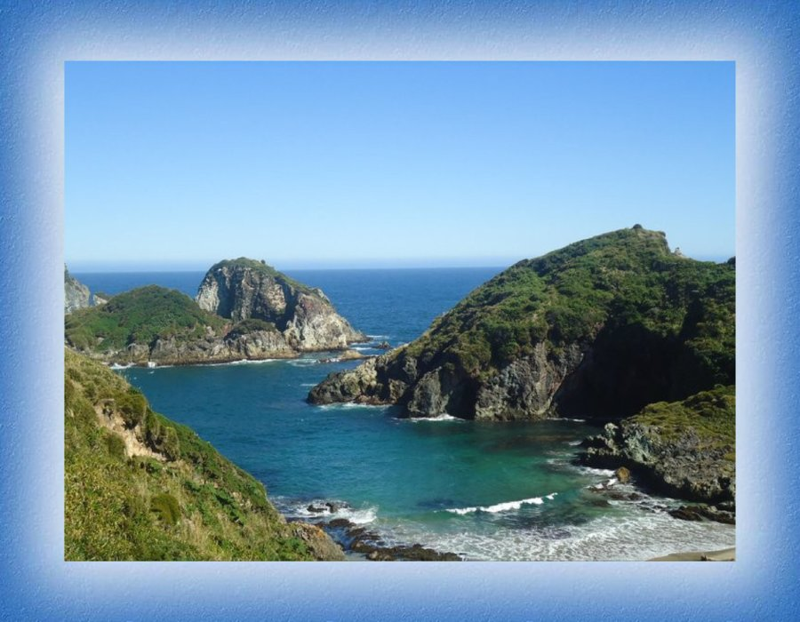

Slide 4
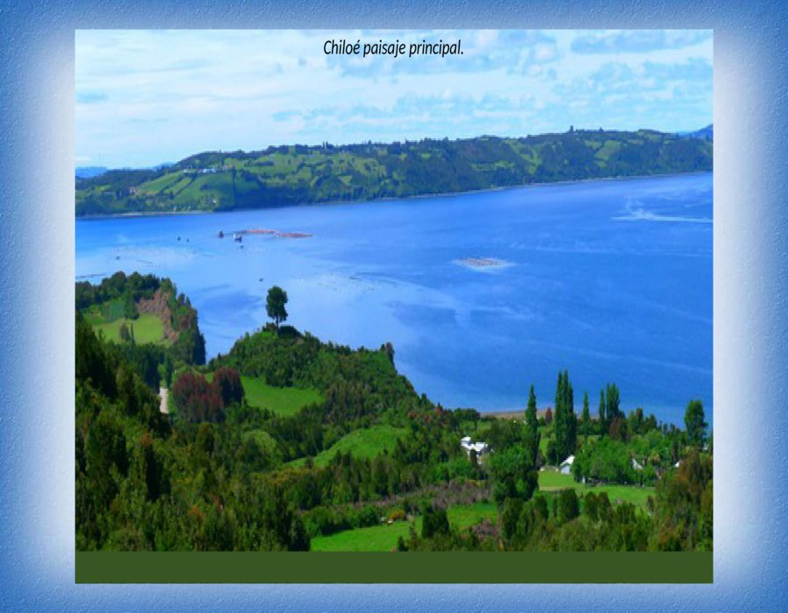

Slide 5
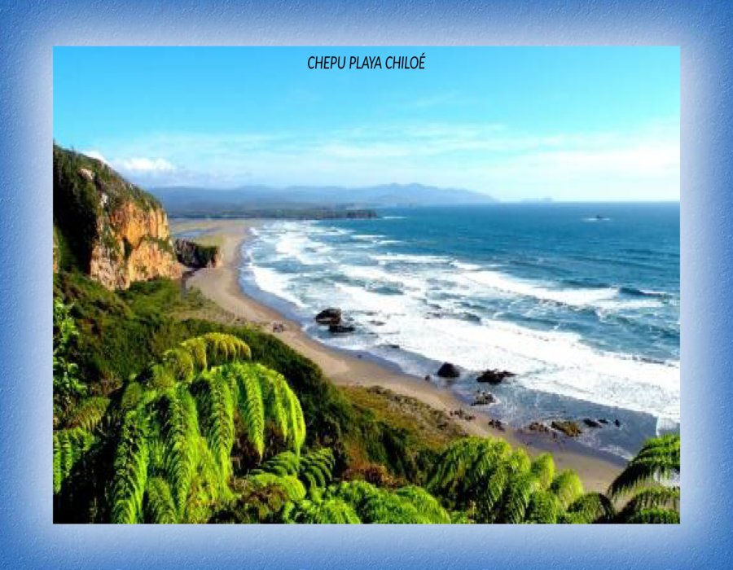

Slide 6
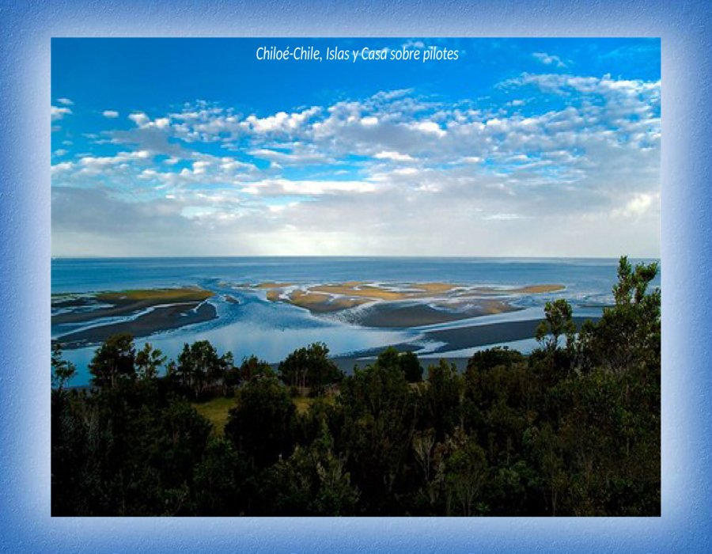

Slide 7
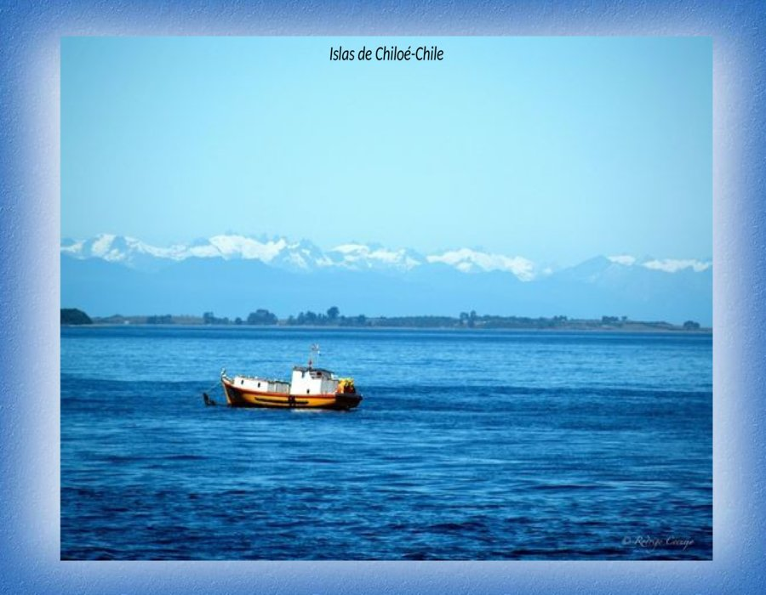

Slide 8
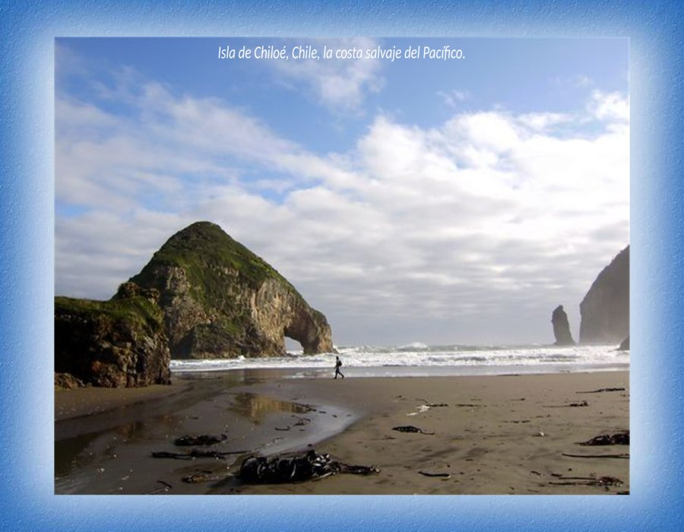

Slide 9
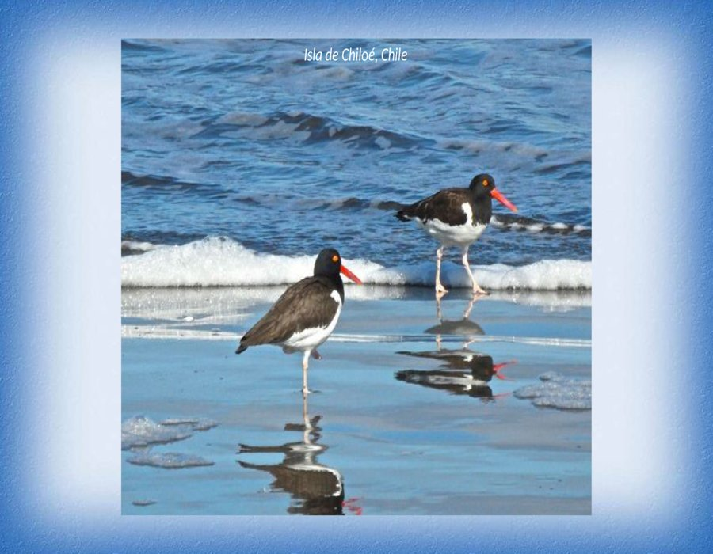

Slide 10
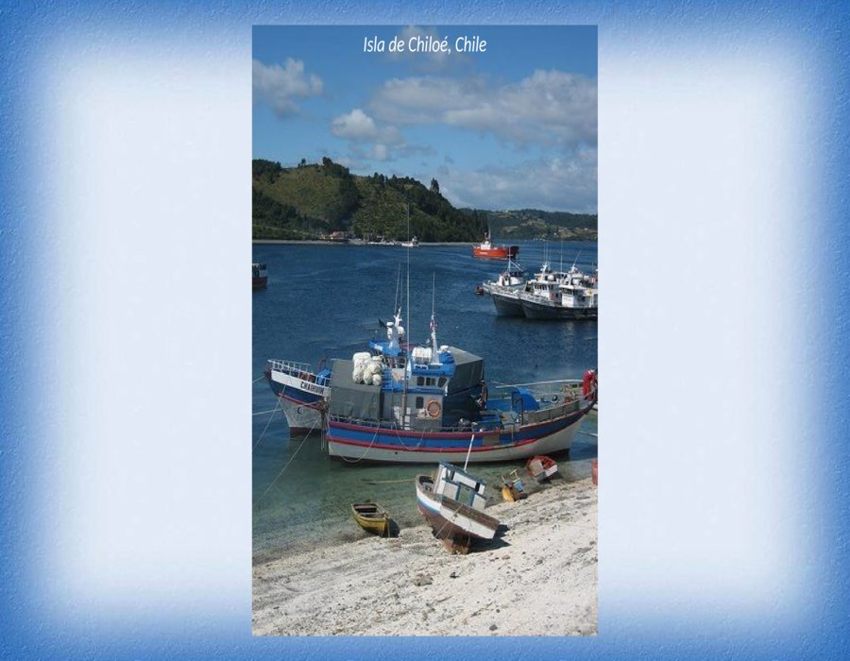

Slide 11
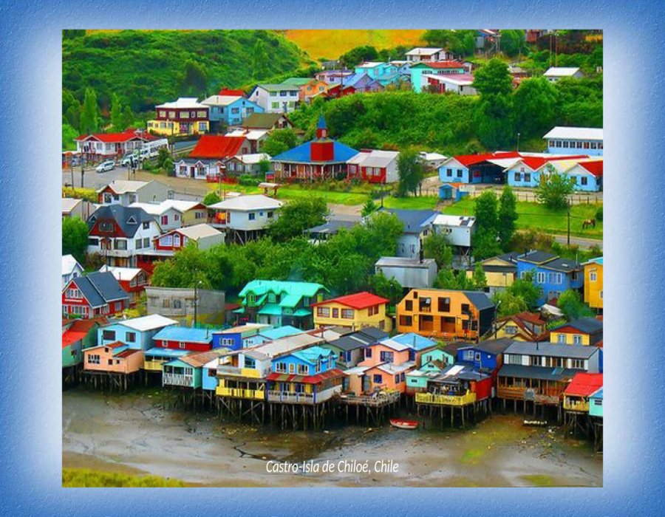

Slide 12
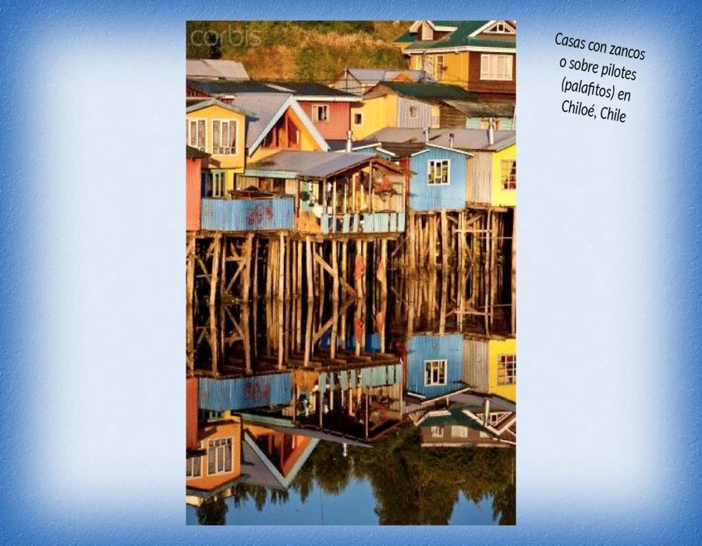

Slide 13
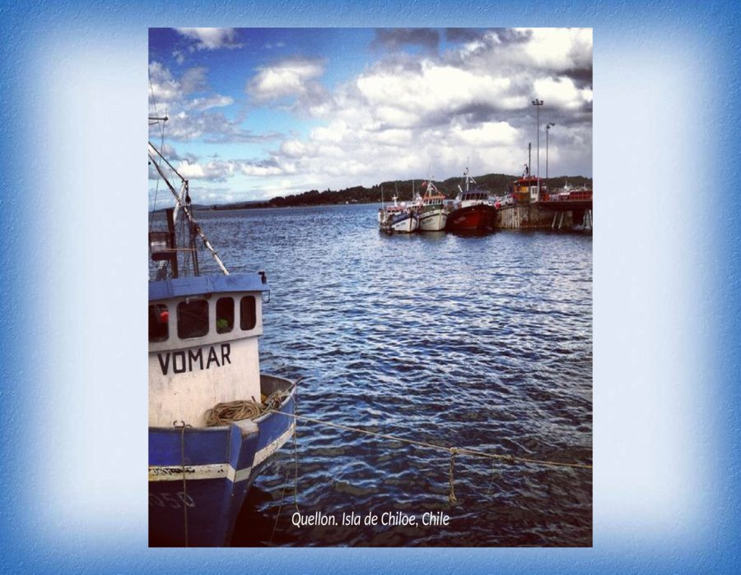

Slide 14
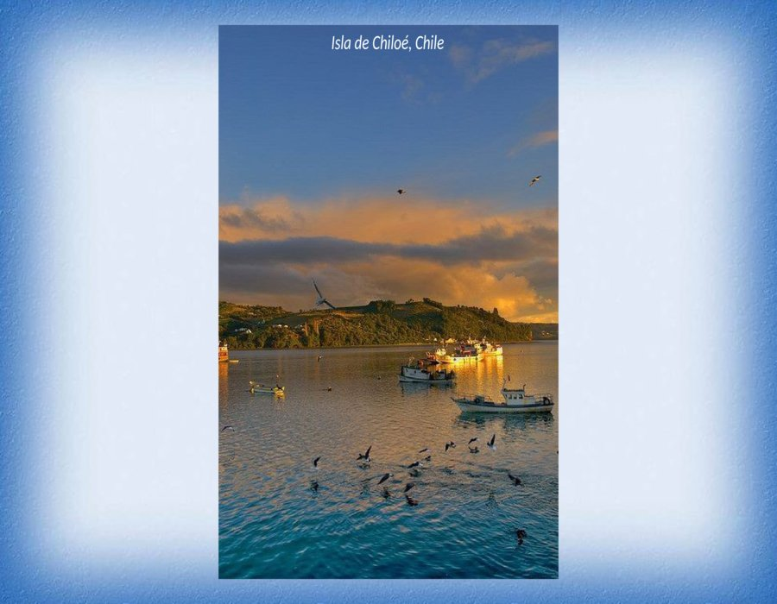

Slide 15
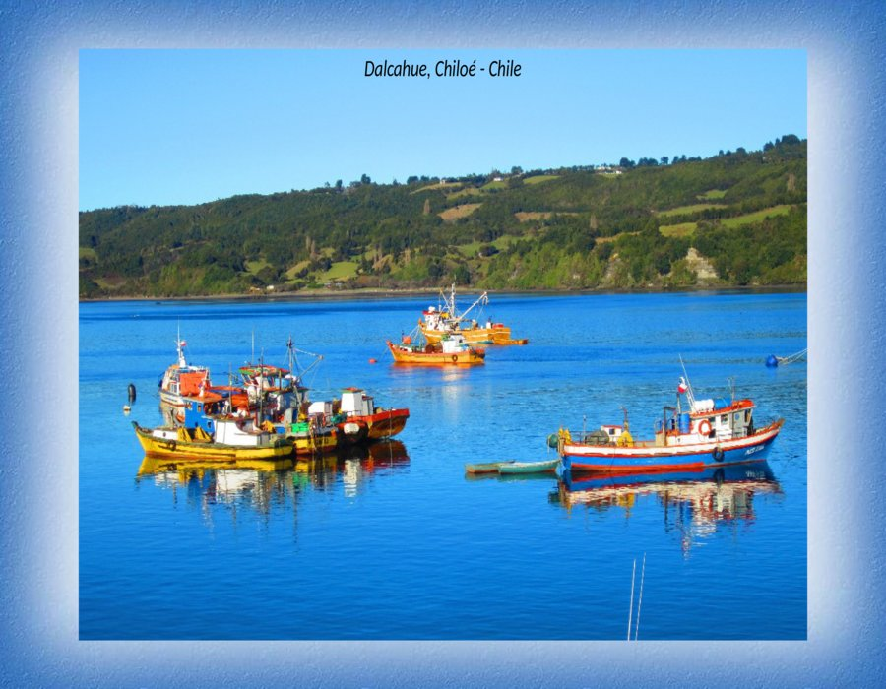

Slide 16
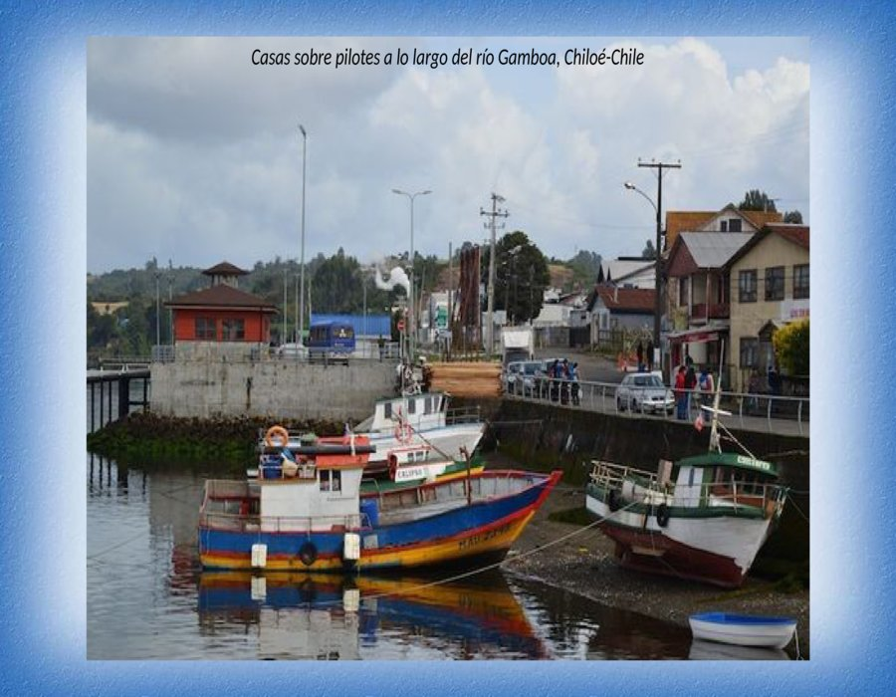

Slide 17
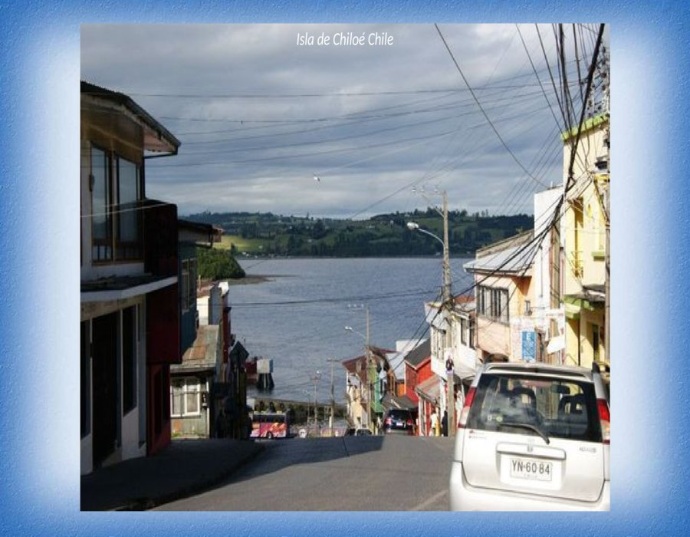

Slide 18
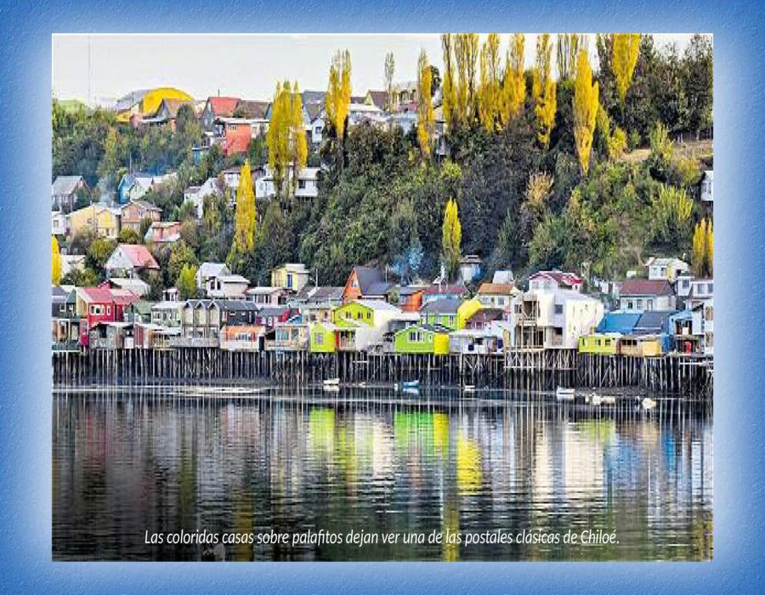

Slide 19
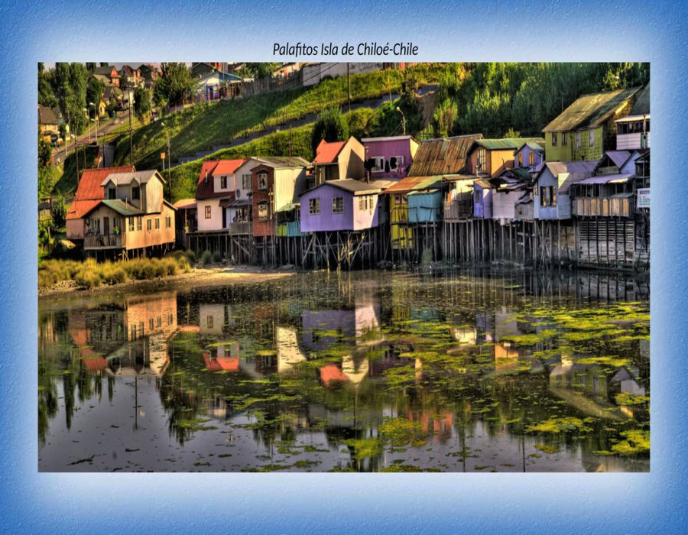

Slide 20
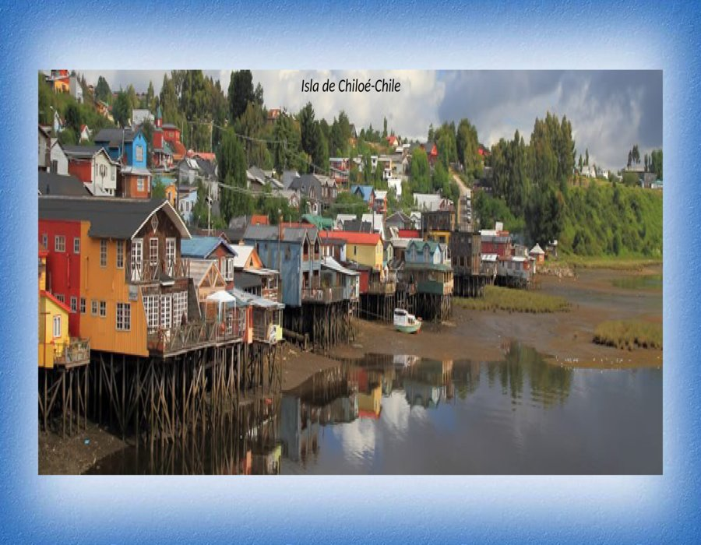

Slide 21
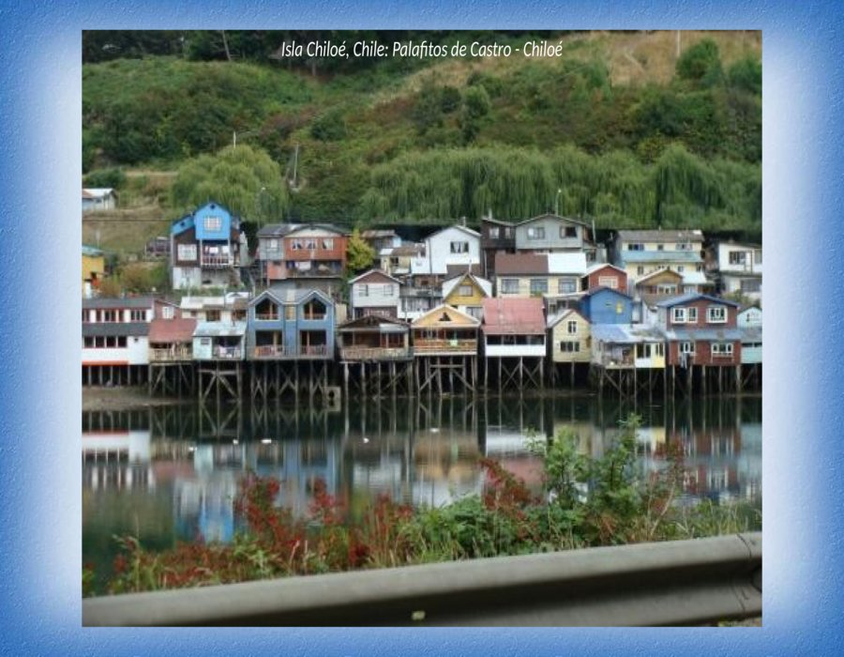

Slide 22
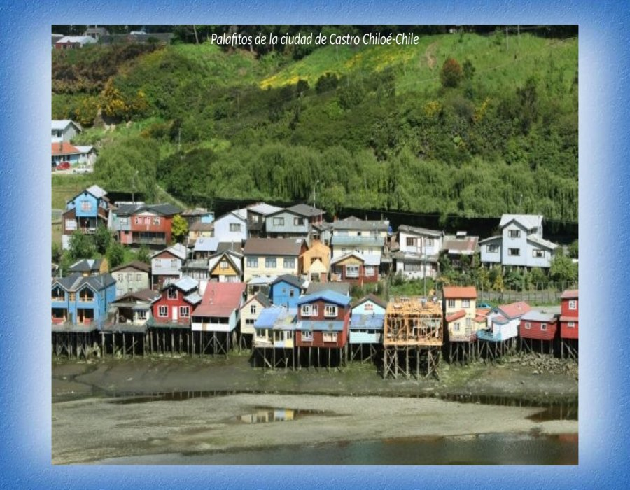

Slide 23
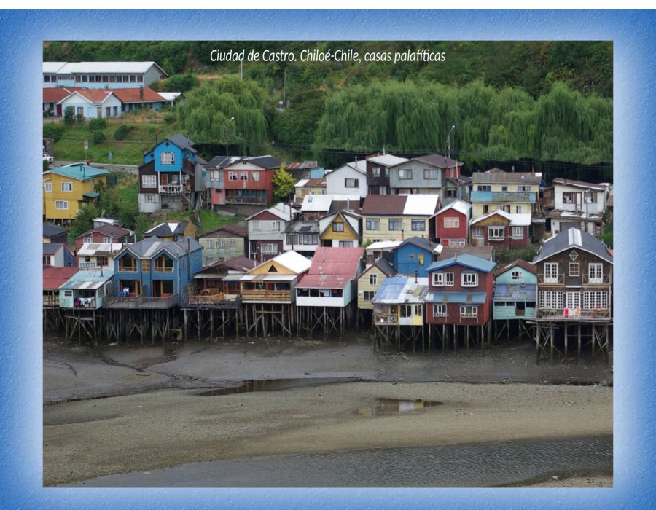

Slide 24
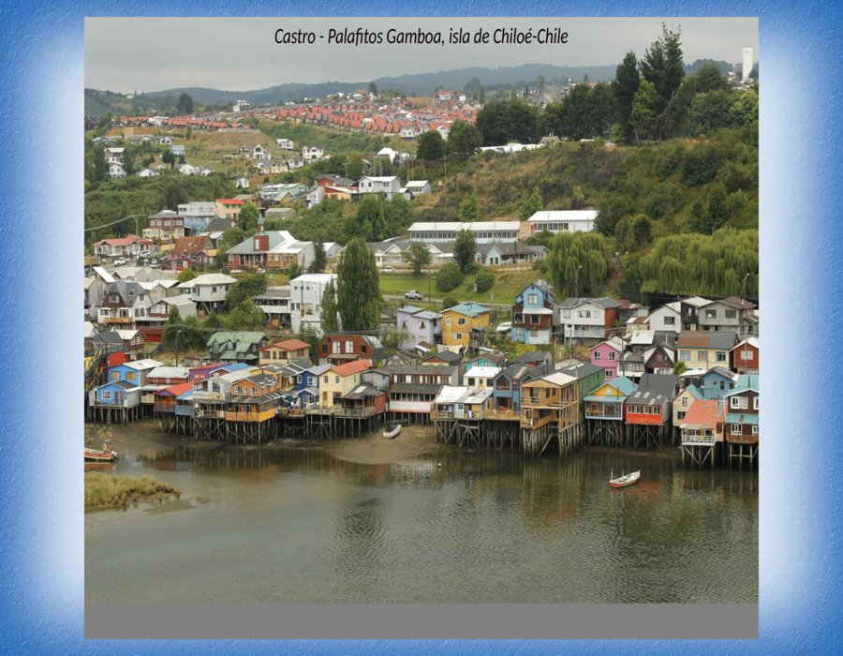

Slide 25
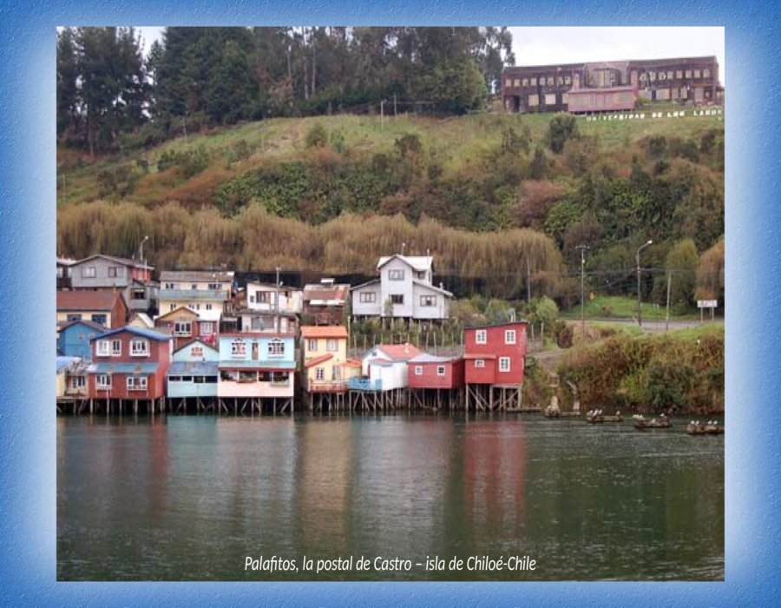

Slide 26
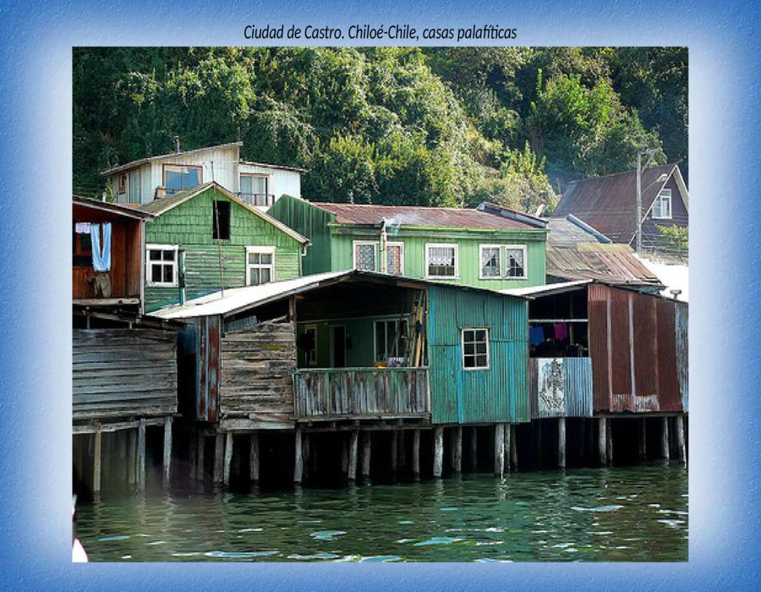

Slide 27
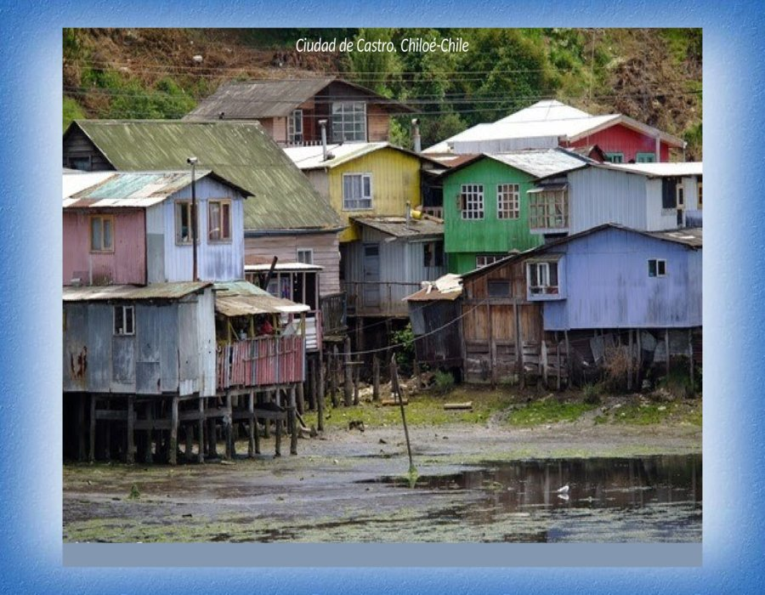

Slide 28
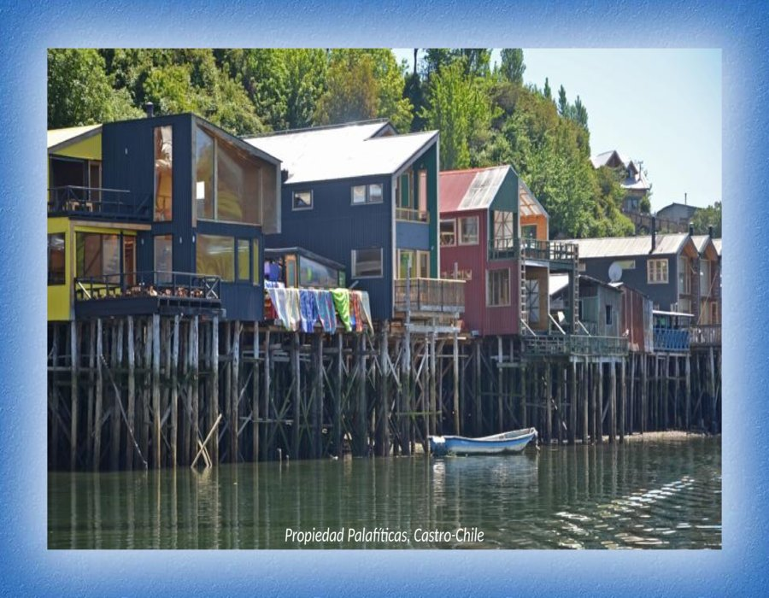

Slide 29
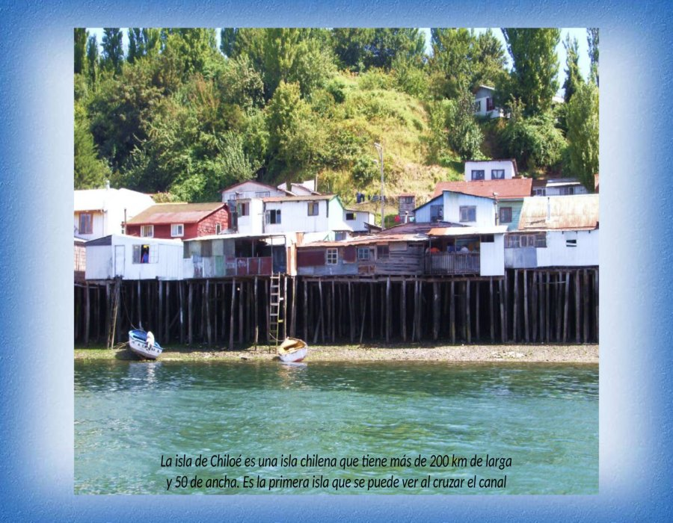

Slide 30
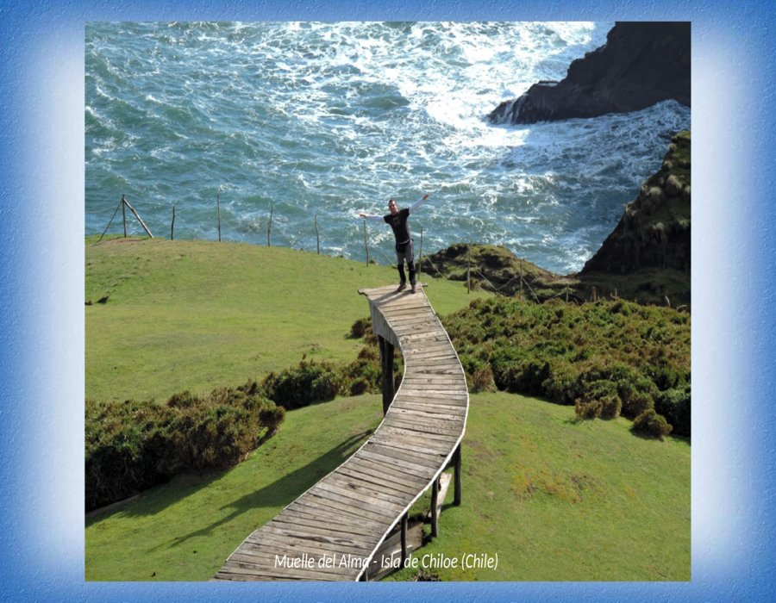

Slide 31
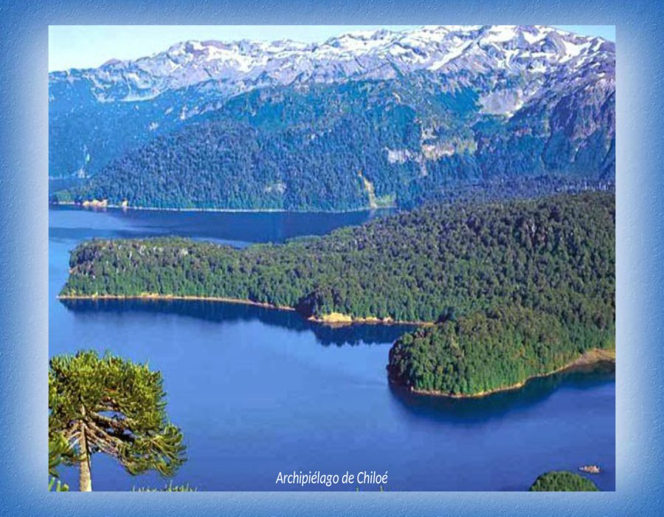

Slide 32
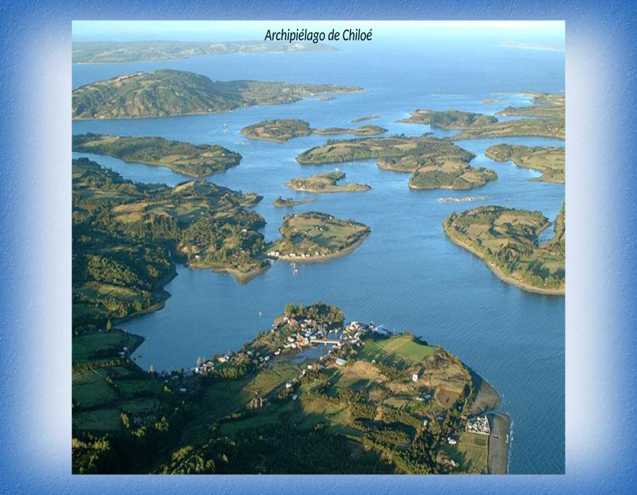

Slide 33
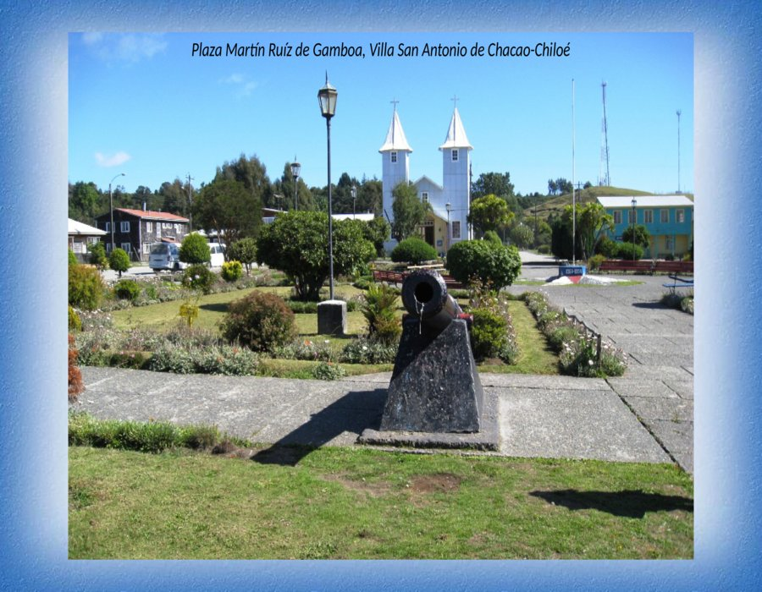

Slide 34
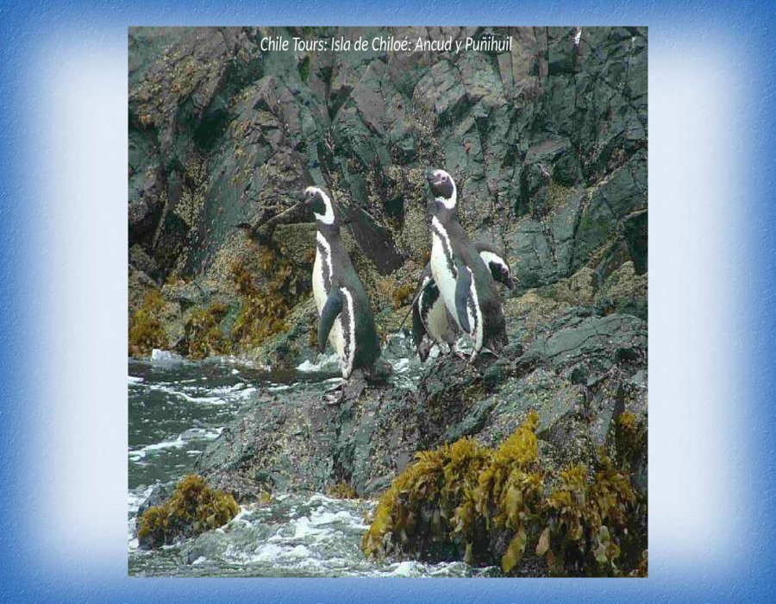

Slide 35
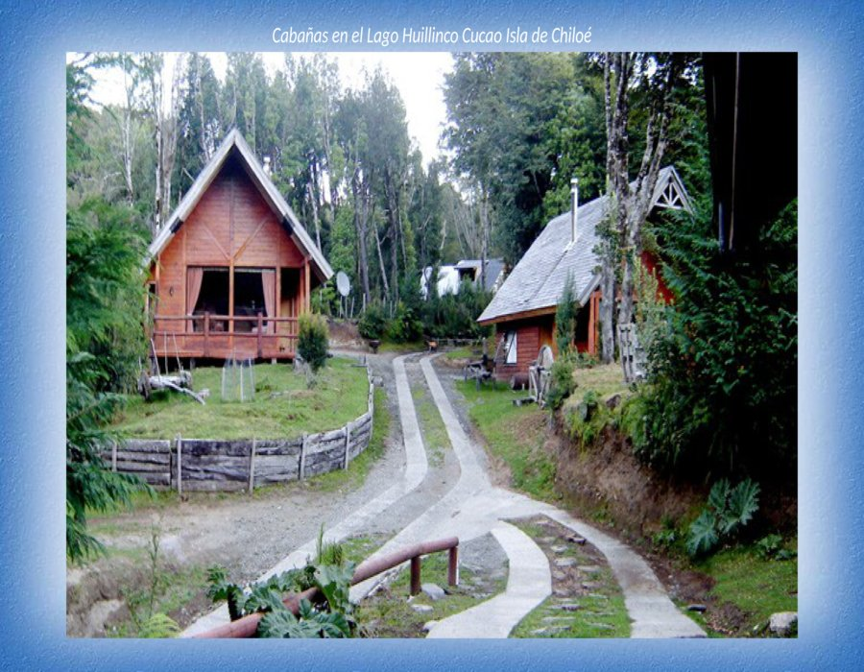

Slide 36
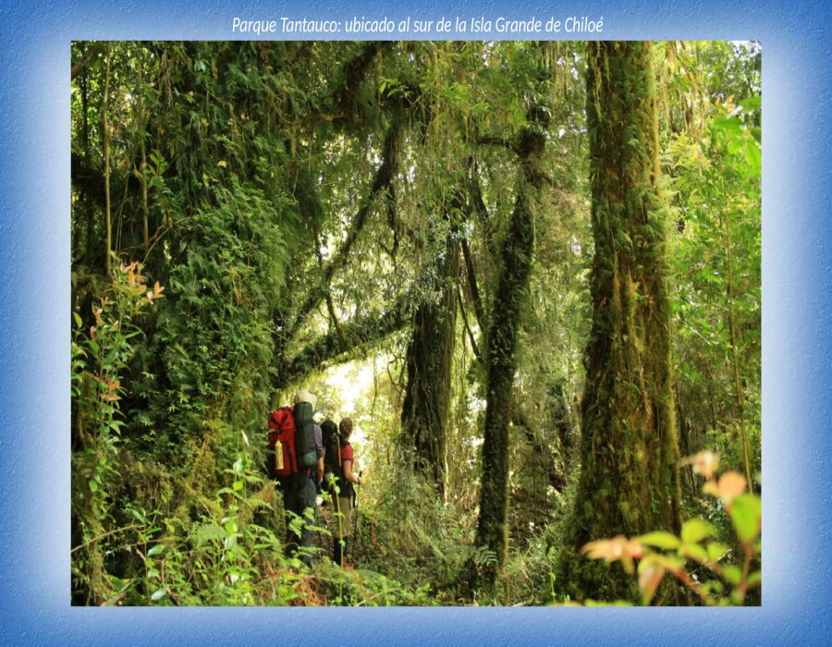

Slide 37
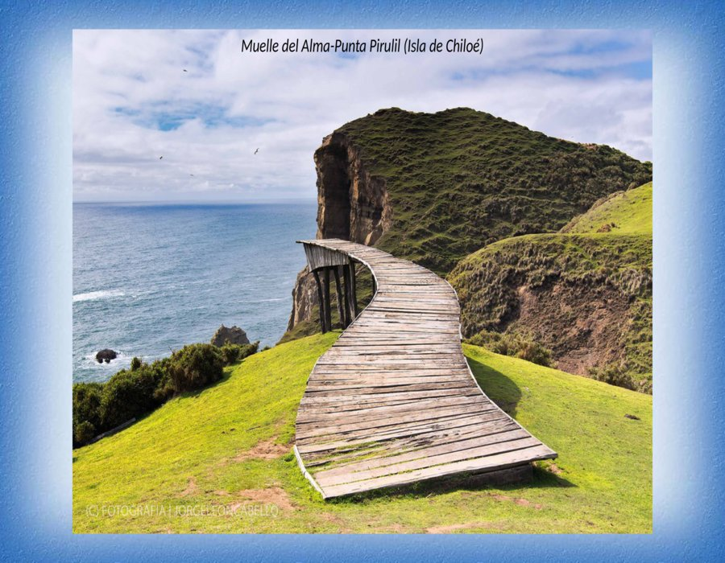

Slide 38
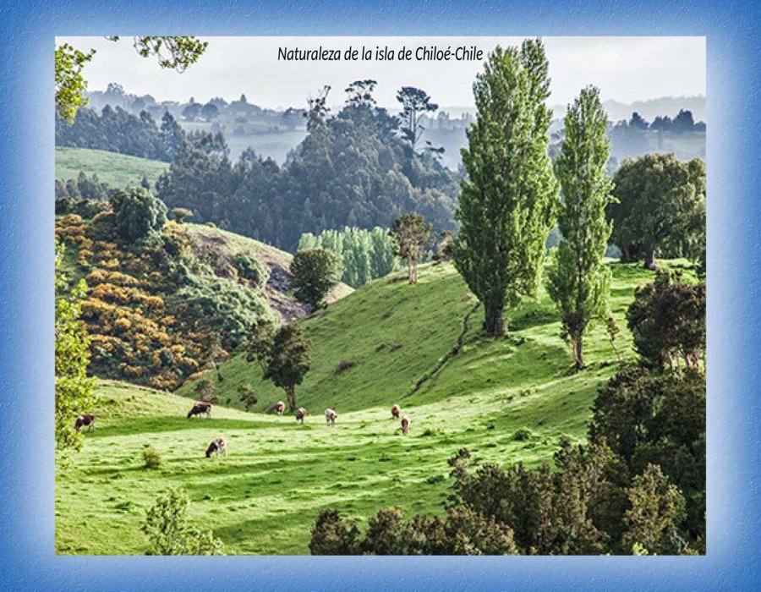

Slide 39
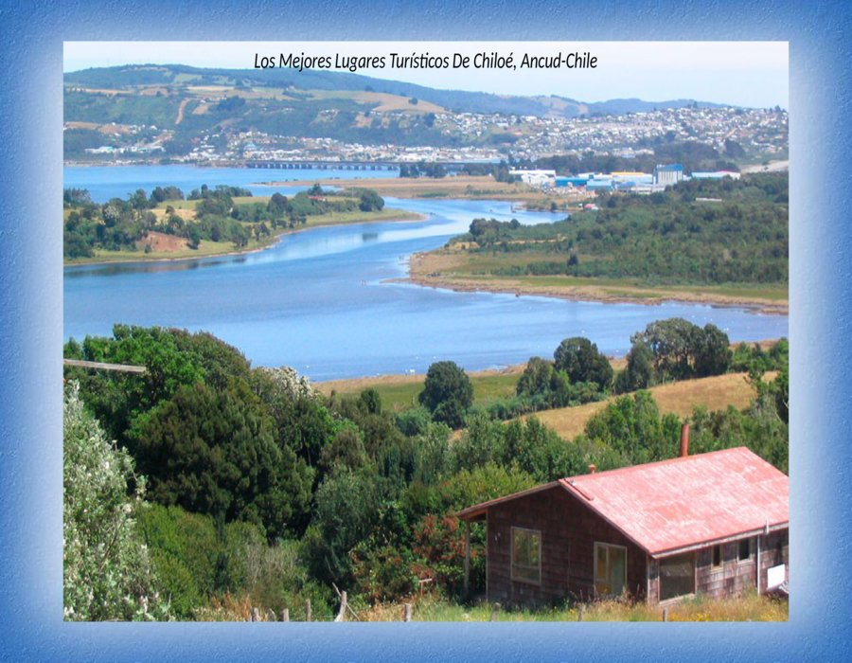

Slide 40
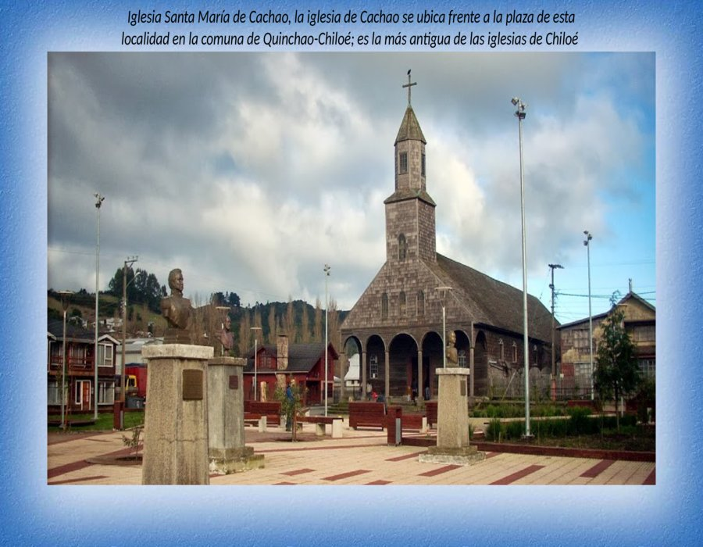

Slide 41
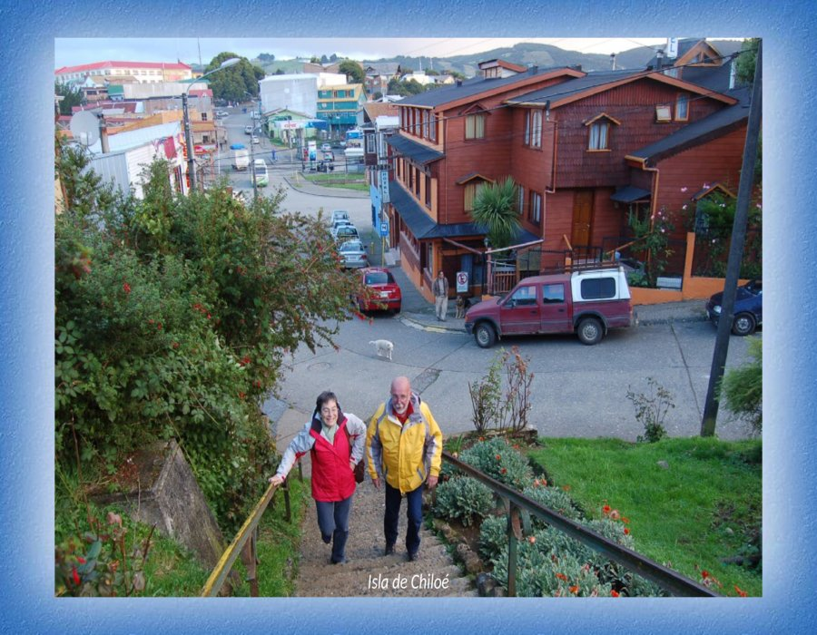

Slide 42
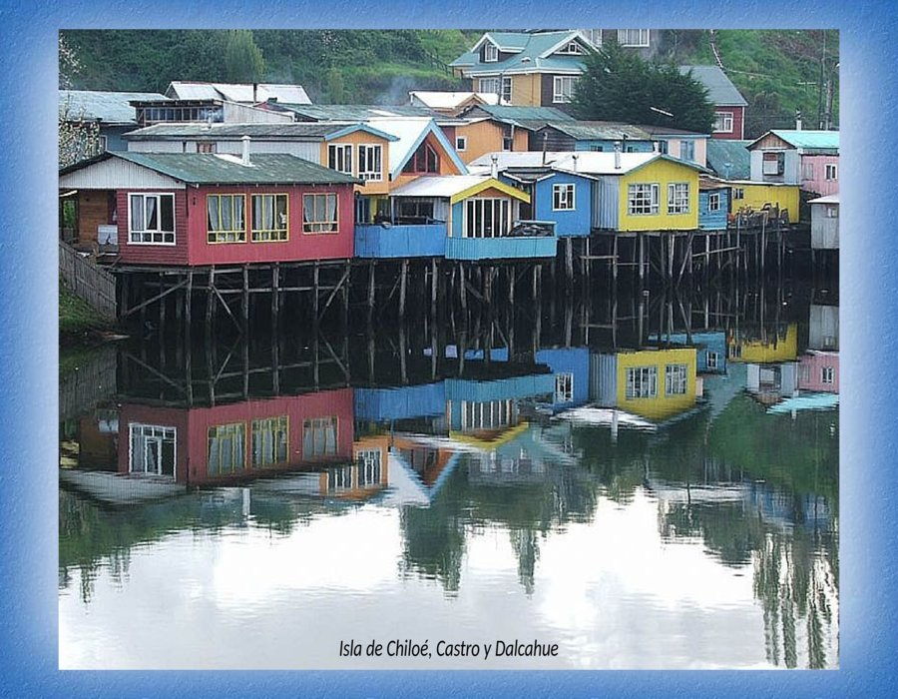

Slide 43
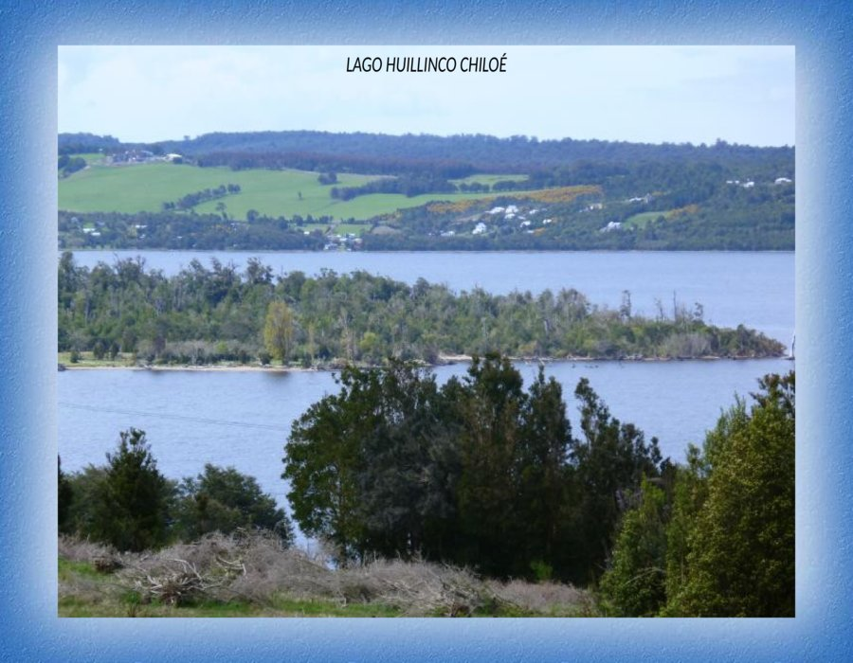

Slide 44
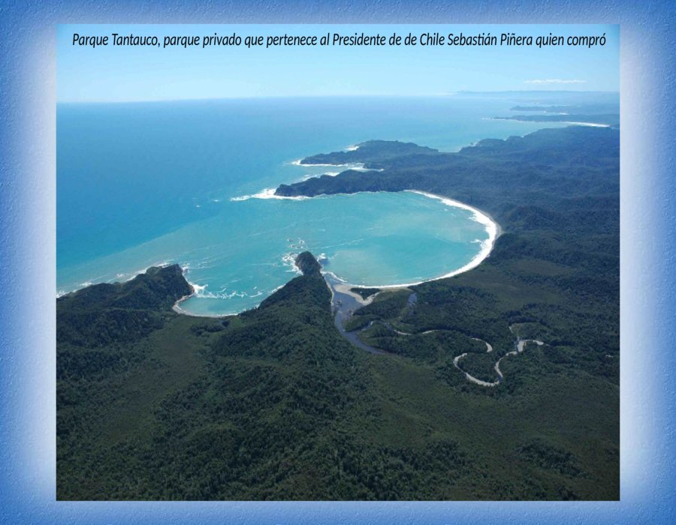

Slide 45
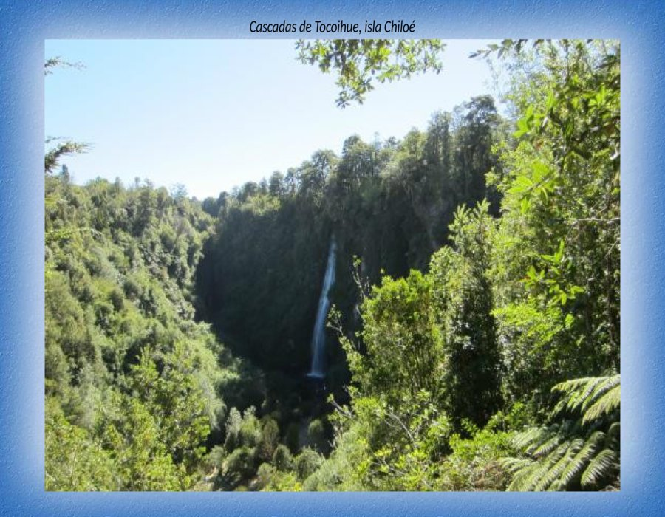

Slide 46
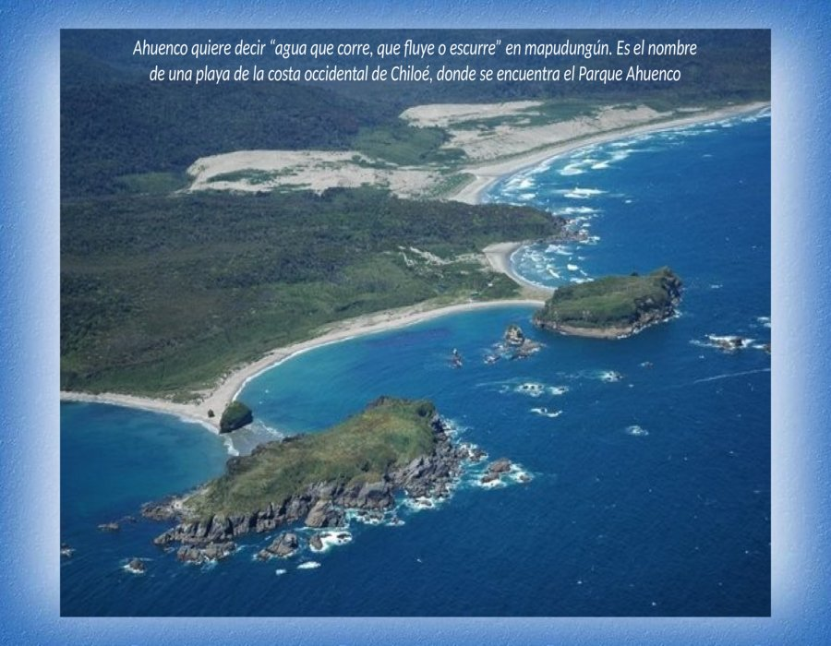

Slide 47
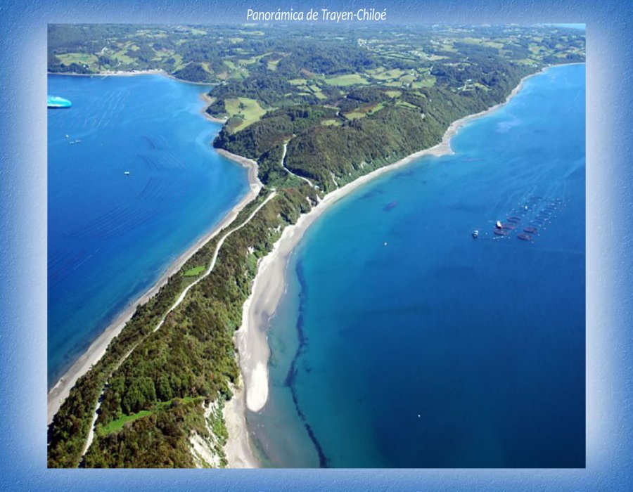

Slide 48
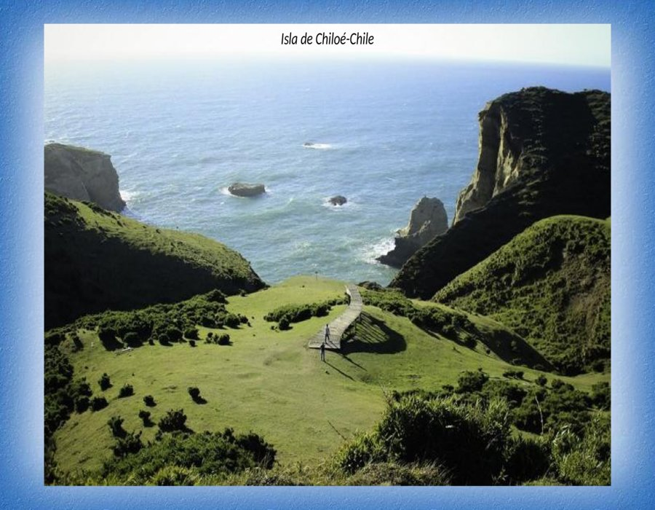

Slide 49
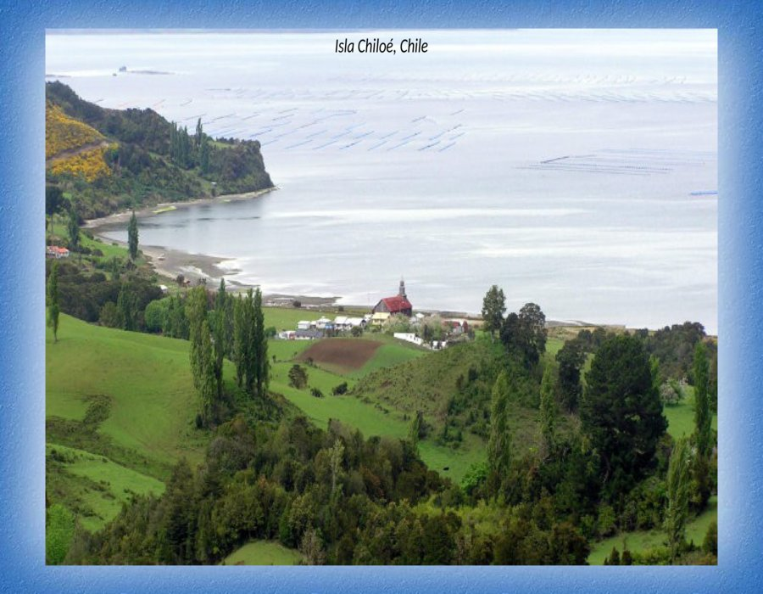

Slide 50
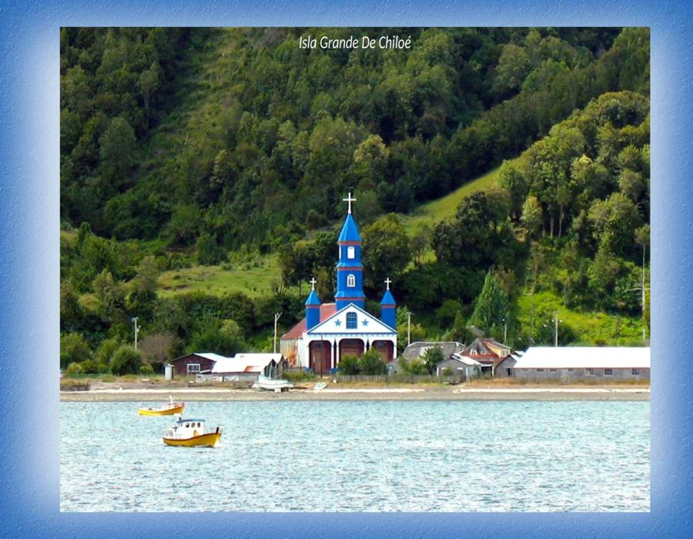

Slide 51
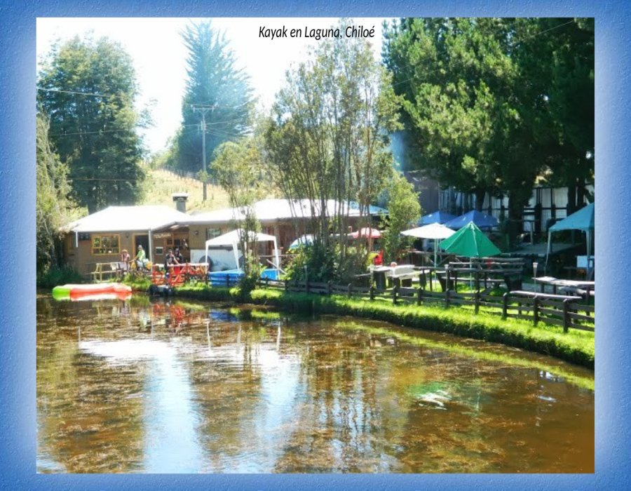

Slide 52


Slide 53


Slide 54


Slide 55


Slide 56


Slide 57


Slide 58


Slide 59


Slide 60


Slide 61


Slide 62


Slide 63


Slide 64


Slide 65


Slide 66


Slide 67


Slide 68


Slide 69


Slide 70


Slide 71


Slide 72


Slide 73


Slide 74


Slide 75


Slide 76


Slide 77


Slide 78


Slide 79


Slide 80


Slide 81


Slide 82


Slide 83


Slide 84


Slide 85


Slide 86


Slide 87







¿Te ha gustado?
Puedes ver más entrando
Aquí
Además puedes recibir powerpoints en tu correo electrónico suscribiéndote aquí:

